Slide 1
ポリオミノの はみ出し可能な被覆問題
岡圭吾(東京大学)
稲葉直貴(タイムインターメディア)
飯野玲（日本評論社）

Slide 2
ポリオミノとは
いくつかの単位正方形が辺でつながった図形
ポリオミノでない
ポリオミノである
Notes:
点でつながったものや、２つに分かれているものは、ポリオミノではありません

Slide 3
QUIZ
６×６の盤面は 右のポリオミノをいくつか使ってピッタリ覆えるか？（回転、裏返しはよい）
Ans. 覆えない。（証明略）
？

Slide 4
はみだしてもいいことにする
覆えた！

Slide 5
はみ出しを許しても、ゼッタイ６×６を覆えないポリオミノは存在するか？
存在する
覆えない

Slide 6
穴開き禁止なら？
それでも存在する
ここが覆えていない

Slide 7
問題
穴開きでない
どんなポリオミノによっても
覆えるポリオミノには
どんなものがあるだろう？

Slide 8
穴開きでないどんなポリオミノによっても覆えるポリオミノ
モノミノ ドミノ は、どんなポリオミノを持ってきても必ず覆える
トリオミノ テトロミノ も必ず覆える

Slide 9
ペントミノ
覆えないものがある
必ず覆える
必ず覆える → 証明が必要
覆えないポリオミノがある
→ そのポリオミノを示せばよい
未解決

Slide 10
2×2は必ず覆えることの証明
２×２を覆えないポリオミノがあったとする
外周にセルが連続する箇所はない

Slide 11
2×2は必ず覆えることの証明
２×２を覆えないポリオミノがあったとする
外周にセルが連続する箇所はない

Slide 12
2×2は必ず覆えることの証明
２×２を覆えないポリオミノがあったとする
外周にセルが連続する箇所はない

Slide 13
2×2は必ず覆えることの証明
２×２を覆えないポリオミノがあったとする
外周にセルが連続する箇所はない

Slide 14
2×2は必ず覆えることの証明
２×２を覆えないポリオミノがあったとする
外周にセルが連続する箇所はない
2×2は必ず覆える
→ P も必ず覆える

Slide 15
ペントミノY は必ず覆えることの証明
Yを覆えないポリオミノが存在したとする
外周にセルが連続する箇所はない

Slide 16
ペントミノY は必ず覆えることの証明
Yを覆えないポリオミノが存在したとする
外周にセルが連続する箇所はない

Slide 17
ペントミノY は必ず覆えることの証明
Yを覆えないポリオミノが存在したとする
外周にセルが連続する箇所はない

Slide 18
ペントミノY は必ず覆えることの証明
Yを覆えないポリオミノが存在したとする
外周にセルが連続する箇所はない

Slide 19
ペントミノY は必ず覆えることの証明
Yを覆えないポリオミノが存在したとする
外周にセルが連続する箇所はない
外周に一つおきにセルが並ぶ箇所もない

Slide 20
ペントミノY は必ず覆えることの証明
Yを覆えないポリオミノが存在したとする
外周にセルが連続する箇所はない
外周に一つおきにセルが並ぶ箇所もない

Slide 21
ペントミノY は必ず覆えることの証明
Yを覆えないポリオミノが存在したとする
外周にセルが連続する箇所はない
外周に一つおきにセルが並ぶ箇所もない

Slide 22
ペントミノY は必ず覆えることの証明
Yを覆えないポリオミノが存在したとする
外周にセルが連続する箇所はない
外周に一つおきにセルが並ぶ箇所もない

Slide 23
ペントミノY は必ず覆えることの証明
Yを覆えないポリオミノが存在したとする
外周にセルが連続する箇所はない
外周に一つおきにセルが並ぶ箇所もない

Slide 24
ペントミノY は必ず覆えることの証明
Yを覆えないポリオミノが存在したとする
外周にセルが連続する箇所はない
外周に一つおきにセルが並ぶ箇所もない

Slide 25
ペントミノY は必ず覆えることの証明
Yを覆えないポリオミノが存在したとする
外周にセルが連続する箇所はない
外周に一つおきにセルが並ぶ箇所もない

Slide 26
ペントミノY は必ず覆えることの証明
Yを覆えないポリオミノが存在したとする
外周にセルが連続する箇所はない
外周に一つおきにセルが並ぶ箇所もない

Slide 27
ペントミノY は必ず覆えることの証明
Yを覆えないポリオミノが存在したとする
外周にセルが連続する箇所はない
外周に一つおきにセルが並ぶ箇所もない
Yは必ず覆える

Slide 28
ペントミノT は必ず覆えることの証明 (概要)
Tを覆えないポリオミノが存在したとする
→ 枝分かれのない一本の道になっている。ただし道から一マスはセルが突き出ていてもよい
→ 下の図のどちらかが4辺のどこかにある

Slide 29
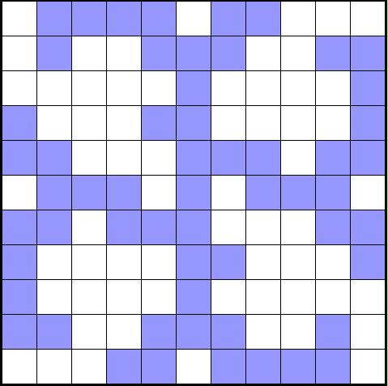
Xを覆えないポリオミノ
11×11 (57マス)

Slide 30
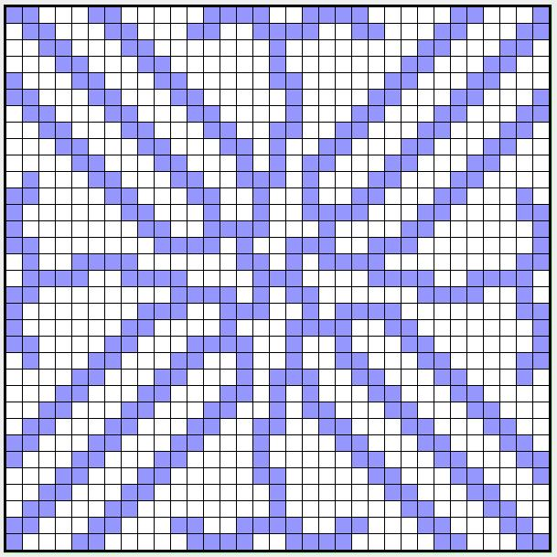
Iを覆えないポリオミノ
33×33 (423マス)

Slide 31
ヘキソミノ
覆えないものがある
未解決

Slide 32
作業用
斜めに連続しない
未解決

Slide 33
ｎ×ｎ (ｎは奇数)の中に、ぴったり収まる＋,X を考える
＋はｎ×ｎのエリアに高々９個しか入らない
ひとつの＋とひとつのXは高々８マスでしか重ならない（＋の縦線と横線を別々に考えれば自明） → Xは＋によって高々８×９＝７２マスしか覆われない
ｎ×ｎのエリアにXは高々９個しか入らない
面積ｎ以上のポリオミノはｎ×ｎのエリアにそれらのうちのｎマスが入るように置ける → そのようなポリオミノがXで覆われたとき、 ｎ/９ を覆うXが存在する → n>72*9 のとき、そのポリオミノは＋で覆えない

